Slide 1
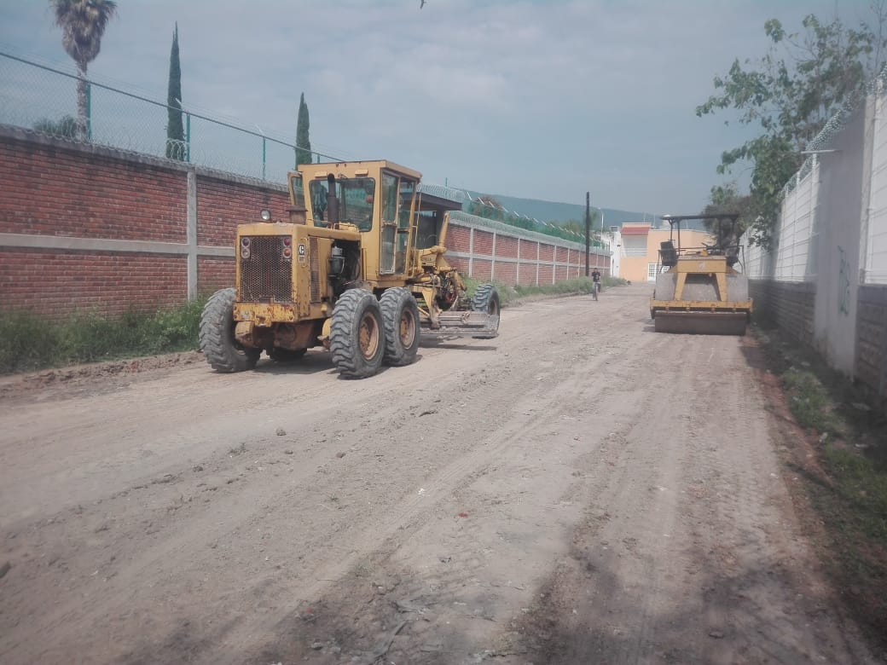
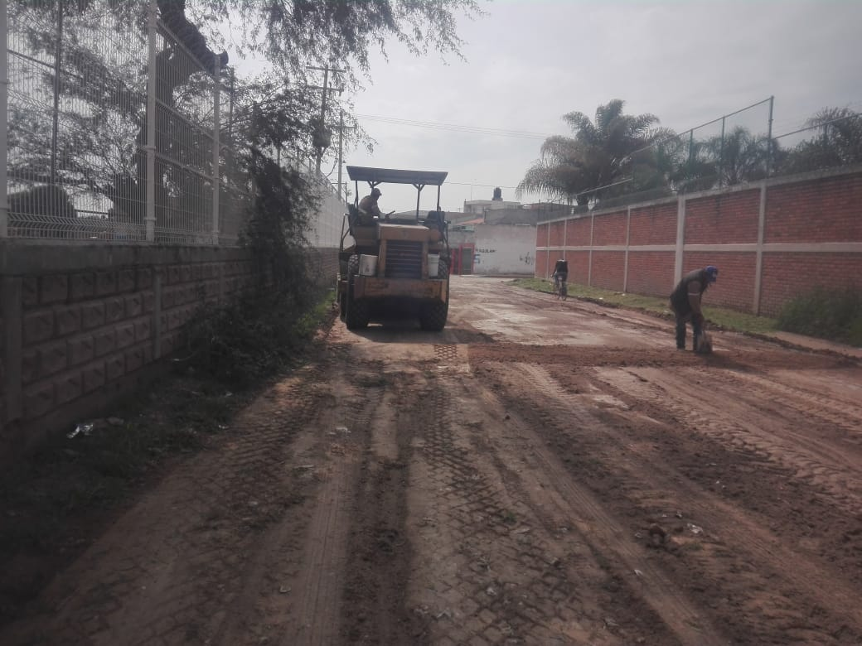
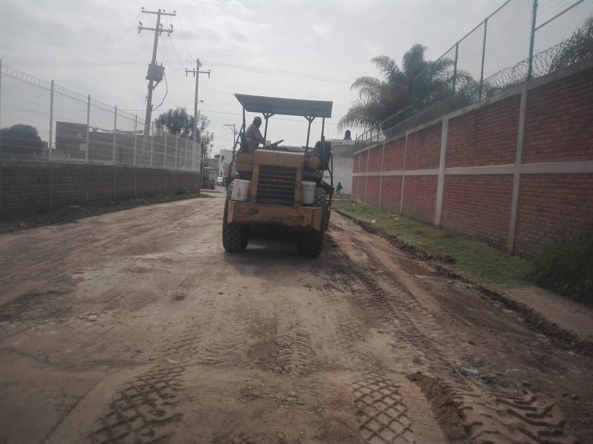
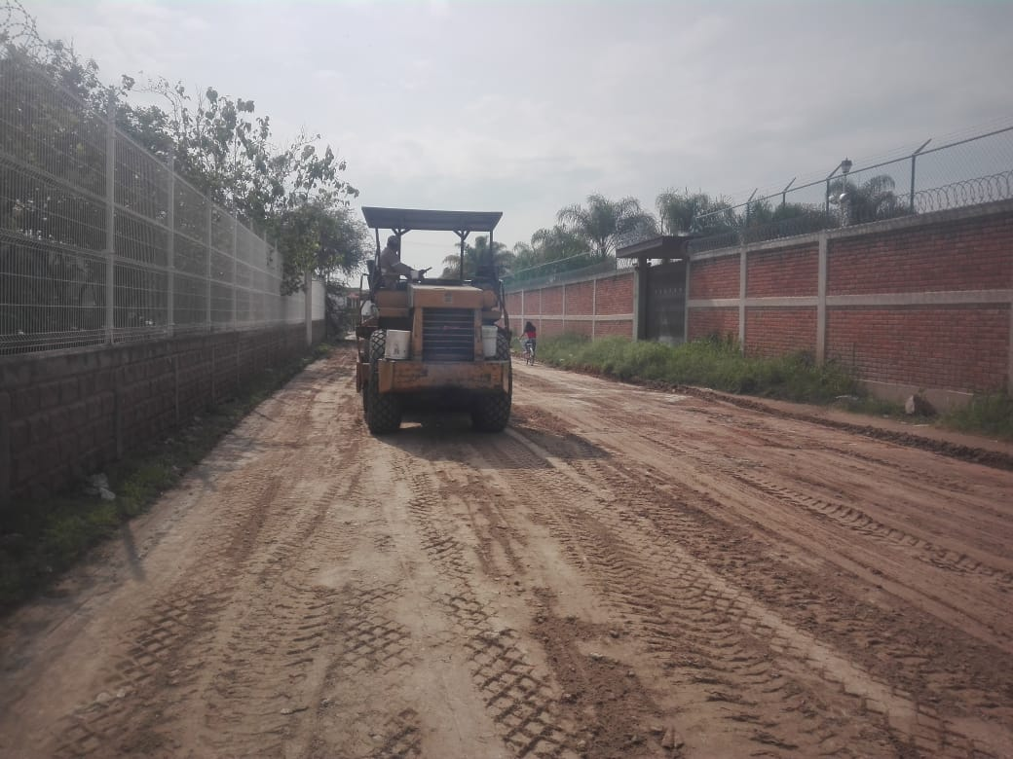
REPORTE MES DE SEPTIEMBRE
MAQUINARIA
RENIVELACION EN LA COLONIA SANTA FE
FECHA INICIO
CONCEPTO
UNIDAD
CANTIDAD
FECHA TERMINO
09/09/2019
CALLE SAN ANDRES
M2
1,089
09/09/2019

